Slide 1
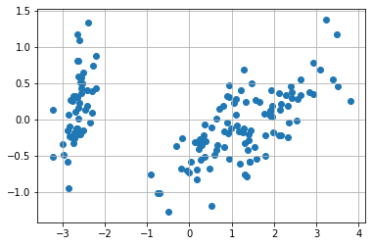
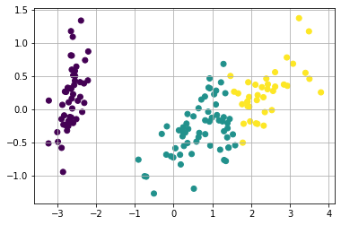
Описание задачи кластеризации
Кластерный анализ (Data clustering) - задача разбиения выборки объектов на непересекающиеся подмножества - кластеры, так, чтобы каждый кластер состоял из схожих объектов, а объекты разных кластеров существенно отличались.
Данные не размечены (Unlabeled data)
Отсутствует четкое определение меры схожести объектов.
1

Slide 2
Алгоритмы кластеризации: KMeans
Шаги алгоритма:
1. Выбрать число кластеров k
2. Определить k случайных точек - центров кластеров ( центроидов)
3. Повторять:
4. Для каждого объекта измерить расстояния до центроидов.
5. Присвоить каждому объекту метку центроида, к которому он ближе
6. Перенести центроиды в центр выборки объектов, которые отнесли к этому центройду.
7. Пока: Изменение положения центроидов станет незначительным или не пройдет фиксированное число итераций .
Относится к Prototype-Based методам.
Алгоритм рекомендуется перезапускать несколько раз, так как изначальный выбор центров кластеров случаен.
Выбор числа кластеров k, как правило, происходит по “методу локтя”.
KMedoid - модификация алгоритма, в которой центрами кластеров являются точки из выборки.

Slide 3
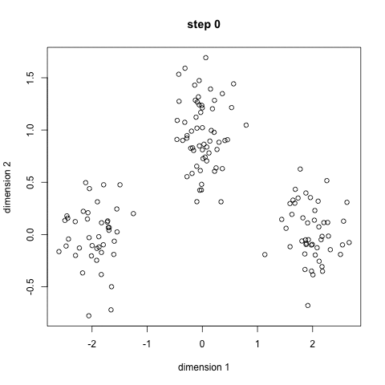
Алгоритмы кластеризации: KMeans
Пример работы алгоритма:
Достоинства:
Скорость работы.
Простота понимания.
Малое число параметров.
Можно использовать как классификатор.
Недостатки:
Находит наиболее простые типы кластеров. Не подходит для данных, которые образуют кластеры разных размеров и плотности.
Нужно выбирать число кластеров k.
Неустойчивость из-за случайной инициализации.
Неустойчив к выбросам.
Использование: Выбор по умолчанию, размеры кластеров одинаковые, структура данных простая

Slide 4
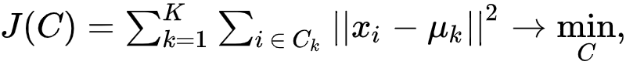

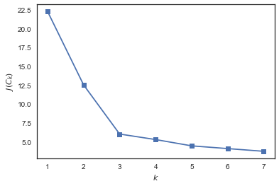
Алгоритмы кластеризации: Метод локтя
Выбор числа кластеров происходит по следующему критерию:
Сумма квадратов отклонений объектов кластеров от своих центров
Где С - множество кластеров, - центроид кластера Ck.
Но J(C) минимальна при k = числу точек!
Используем эвристику: Выбираем число кластеров, начиная с которого J(C) падает медленнее.
Падение J(Ck) замедляется

Slide 5
Алгоритмы кластеризации: Иерархическая кластеризация
Шаги алгоритма:
1. Каждому объекту присваивается свой кластер. Центр кластера - сам объект.
2. Вычисляем попарные расстояния между кластерами.
3. Повторять:
4. Объединяем 2 ближайших кластера в один. Вычисляем центр нового кластера.
5. Обновляем попарные расстояния.
6. Пока: Не останется только один кластер, содержащий все точки.
Расстояние между кластерами можно определять различными способами: между центрами, между ближайшими точками, среднее расстояние между точками кластеров и т.д.
Возможен обратный проход, когда один большой кластер разбивается на мелкие.
Результат кластеризации удобно представлять в виде дендрограммы.

Slide 6

Алгоритмы кластеризации: Иерархическая кластеризация
Пример работы алгоритма:
Достоинства:
Не нужно выбирать число кластеров.
Позволяет увидеть структуру данных в виде дендрограммы и выбрать число кластеров.
Недостатки:
Плохо работает с выбросами, аномалиями и шумными данными.
Использование: Нужно понять структуру данных, необходимо выделить множество кластеров

Slide 7
Алгоритмы кластеризации: DBSCAN
Шаги алгоритма:
Найти все точки в eps окрестности каждой точки.
Выделяем точки с более чем minPts точками в окрестности - основные точки.
Объединяем основные точки в один кластер, если они в eps окрестности друг друга.
Неосновные точки относим к ближайшему кластеру, в eps окрестности которого лежит неосновная точка.
Точки, не попавшие ни в один кластер, считаем шумом.
Параметры:
Eps - определяет возможную плотность кластеров. Чем больше eps - тем более разреженные кластеры.
MinPts - определяет минимальный размер кластера. Чем меньше MinPts, тем меньше будут кластеры.
DBSCAN относится к Density-Based методам.
Подбор параметров нетривиален.

Slide 8

Алгоритмы кластеризации: DBSCAN
Пример работы алгоритма:
Достоинства:
Не нужно выбирать число кластеров.
Позволяет находить аномальные объекты.
Устойчив к выбросам.
Позволяет находить кластеры сложной формы.
Недостатки:
Вычислительно сложен.
Сложный подбор параметров eps и minPts
На границах кластеров может быть неоднозначность отнесения точек к тому или иному кластеру.
Не умеет работать с кластерами разной плотности. (Можно использовать модификацию HDBSCAN)
Использование: Сложная структура данных, поиск выбросов.

Slide 9
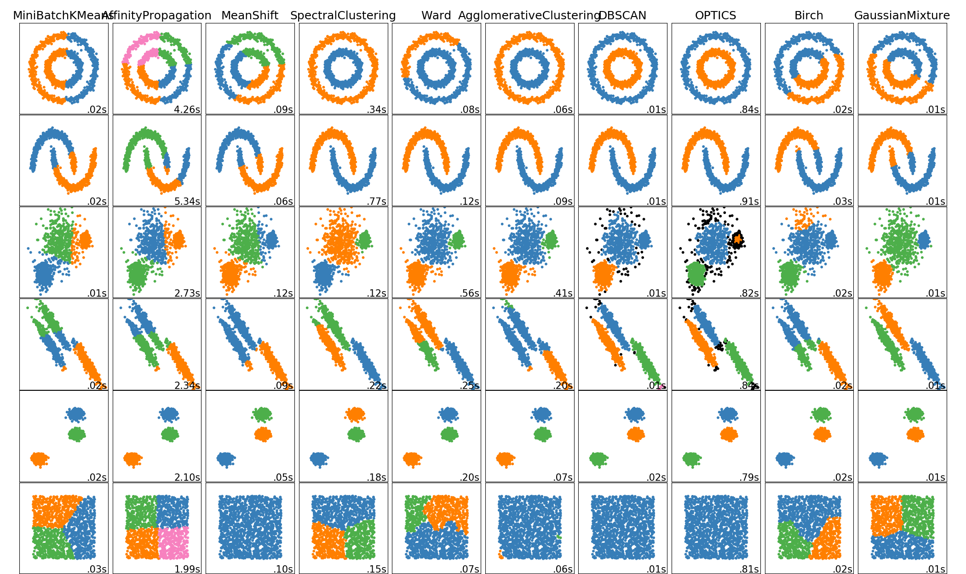
Сравнение алгоритмов
KMeans
DBSCAN
Agglomerative
Различные алгоритмы могут давать очень разный результат. Выбор алгоритма необходимо делать исходя из:
Представлений о структуре данных
Целей кластеризации
Типов признаков

Slide 10
Проклятье размерности
При большом числе признаков, описывающих объект, появляются следующие проблемы:
Сложность вычислений
Увеличение шумов
Мультиколлинеарность и переобучение
Как правило, расстояние вычисляется как сумма модулей разностей по всем признакам, тогда при росте числа признаков сумма слагаемых стремится к фиксированному пределу (согласно Закону Больших Чисел). Метрики расстояния становятся неинформативными
Ухудшение качества кластеризации
Кластеризация проходит в пространстве признаков. Стоит осмысленно подходить к выбору признаков в зависимости от решаемой задачи и желаемых результатов.

Slide 11
Метрики качества
Метрики качества кластеризации
Внутренние. Не используют информацию об истинных кластерах
Силуэт
Calinski-Harabasz Index
Внешние. Используют информацию об истинных кластерах. Могут использоваться для сравнения кластеризаций и кластеров
Adjusted Rand Index (ARI)
Adjusted Mutual Information(AMI)
V-мера

Slide 12
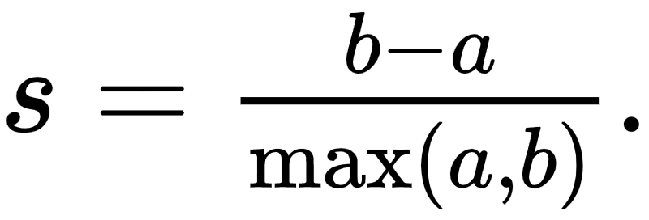
Метрики качества. Силуэт
Силуэт - внутренняя метрика, метки истинных кластеров не нужны. Показывает на сколько среднее расстояние от объектов своего кластера отличается от объектов другого кластера. Определяется отдельно для каждого объекта по формуле:
a - среднее расстояние от объекта до объектов того же кластера.
b - среднее расстояние от объекта до объектов ближайшего кластера, отличного от того, в котором лежит сам объект.
s ∈ [-1, 1], где
s близкое к -1 - плохая кластеризация
s близкое к 0 - кластеры пересекаются и накладываются
s близкое к 1 - кластеры четкие, легко отделимые
Силуэт выборки - среднее значение силуэтов объектов выборки.

Slide 13
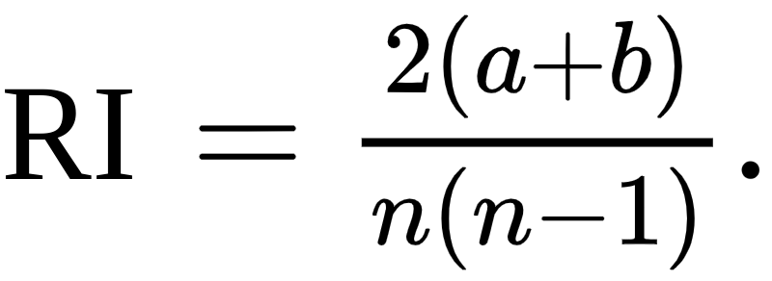
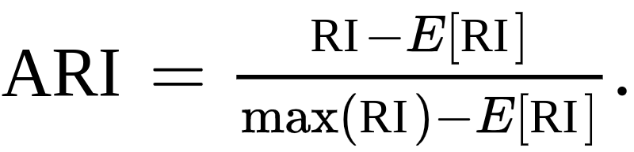
Метрики качества. Adjusted Rand Index
Adjusted Rand Index - внешняя метрика, предполагается, что истинные метки классов известны. Не зависит от значений меток кластеров. Показывает меру схожести разбиений на кластеры одной выборки
n - число объектов в выборке
a - число пар, которые попали в один кластер в обоих разбиениях
b - число пар, которые попали в разные разбиения
RI не гарантирует, что случайное разбиение на кластеры дает значение, близкое к 0. Поэтому используют Adjusted (исправленный) RI:
ARI ∈ [-1, 1], где:
Значения, близкие к -1 - разбиения не похожи.
Значения, близкие к 0 - разбиения случайны.
Значения, близкие к 1 - разбиения совпадают.

Slide 14
Заключение
Выбор алгоритма и параметров алгоритма сильно зависит от цели кластеризации.
В основе разных алгоритмов кластеризации лежат разные представления о кластерах.
Метрика расстояния оказывает существенное влияние на результат. Выбор во многом зависит от типов признаков.
Выбор метрики и оценка качества часто субъективны.
Необходимо с умом подходить к отбору признаков.
Слишком большое число признаков может привести к плохим и неинформативным результатам.
p(x, x’)
a: X➝Y
O
O
Признаковое пространство
Метрика расстояния
Алгоритм кластеризации
Кластеризация

